Slide 1
Лабораторная работа 6
Модель хищник-жертва Извекова Мария Петровна

Slide 2

Докладчик
Извекова Мария Петровна
студентка 3-го курса
Российский университет дружбы народов
1132226460@pfur.ru

Slide 3
Цели и задачи
Реализовать модель “хищник-жертва” в xcos.
Реализовать модель “хищник-жертва” в xcos;
Реализовать модель “хищник-жертва” с помощью блока Modelica generic в xcos;
Реализовать модель “хищник-жертва” в OpenModelica

Slide 4
Выполнение лабораторной работы
Модель «хищник–жертва» (модель Лотки — Вольтерры) представляет собой модель межвидовой конкуренции. В математической форме модель имеет вид:
$$\left\{\begin{matrix}\dot{x}=ax−bxy \\ \dot{y}=cxy−dy\end{matrix}\right.$$
где x — количество жертв; y — количество хищников; a,b , c,d — коэффициенты, отражающие взаимодействия между видами: a— коэффициент рождаемости жертв; b — коэффициент убыли жертв; c— коэффициент рождения хищников; d— коэффициент убыли хищников.

Slide 5
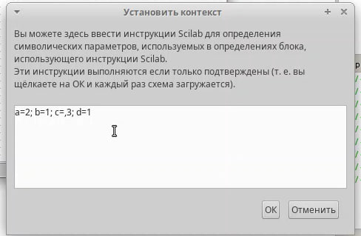
Зафиксируем начальные данные: a = 2, b = 1, c = 0, 3, d = 1, x(0) = 2, y(0) = 1. В меню Моделирование, Задать переменные окружения зададим значения коэффициентов a, b, c, d (рис. [-@fig:001]).

Slide 6
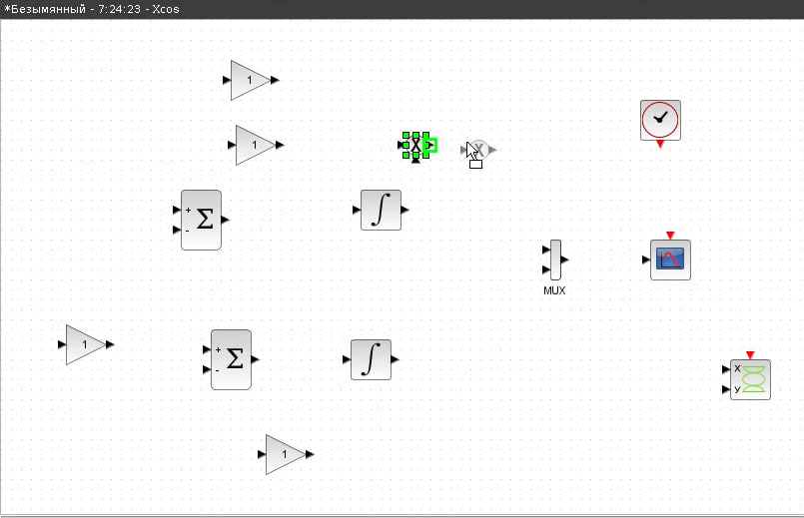
Для реализации модели в дополнение к блокам CLOCK_c, CSCOPE, TEXT_f, MUX, INTEGRAL_m, GAINBLK_f, SUMMATION, PROD_f потребуется

Slide 7
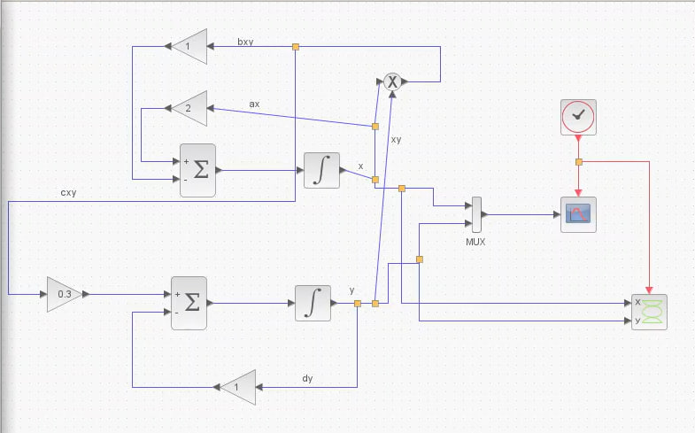
Готовая модель «хищник–жертва» представлена на рис. (рис. [-@fig:002]).

Slide 8
В параметрах блоков интегрирования необходимо задать начальные значения x(0) = 2, y(0) = 1

Slide 9
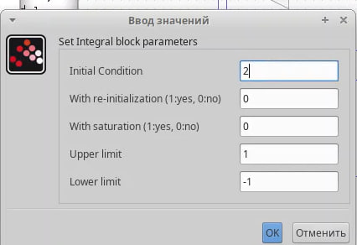
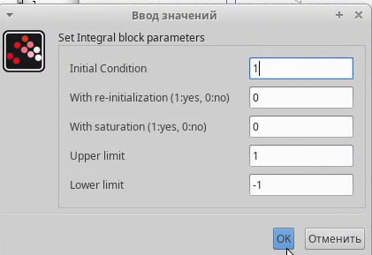

Slide 10
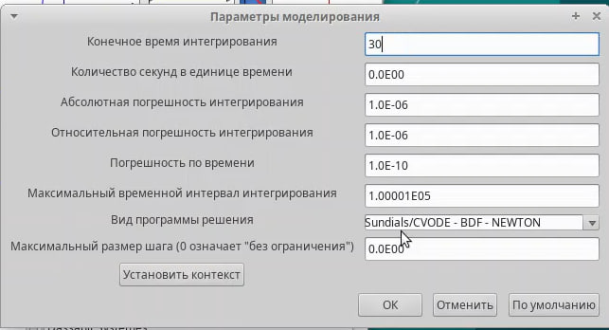
В меню Моделирование, Установка необходимо задать конечное время интегрирования, равным времени моделирования: 30.

Slide 11
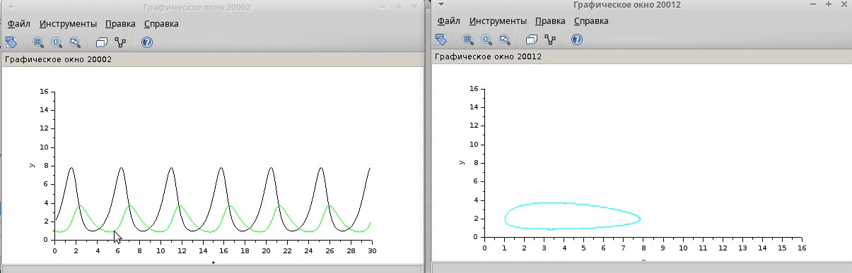
Результаты моделирования представлен на рис (рис. [-@fig:007])

Slide 12
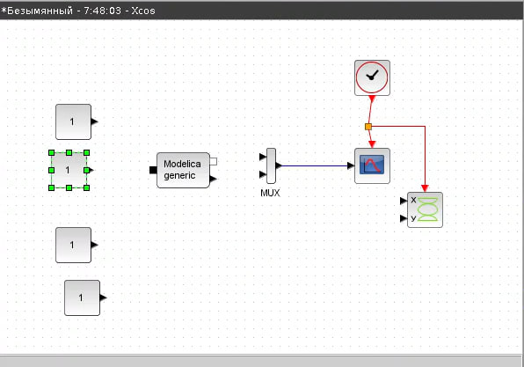
Реализация модели с помощью блока Modelica в xcos
Для реализации модели (рис. [-@fig:002]) с помощью языка Modelica потребуются следующие блоки xcos: CLOCK_c, CSCOPE, CSCOPXY, TEXT_f, MUX, CONST_m и MBLOCK (Modelica generic).

Slide 13
Как и ранее, задаём значения коэффициентов a, b, c, d. Параметры блока Modelica представлены на (рис. [-@fig:010]) . Переменные на входе (“a”, “b”, “c”, “d”) и выходе (“x”, “y”) блока заданы как внешние (“E”).

Slide 14
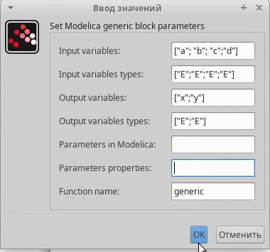

Slide 15
class generic ////automatically generated //// //input variables Real a,b,c,d; //output variables // Real x,y; ////do not modif above this line //// Real x(start=2), y(start=1); // Модель хищник-жертва equation der(x) = ax - bxy; der(y) = cxy - dy; end generic;

Slide 16
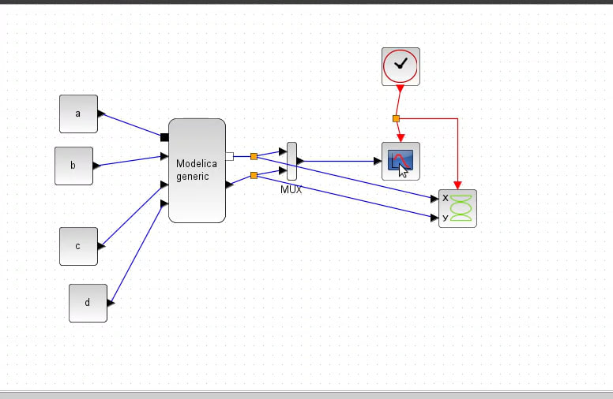
Готовая модель «хищник–жертва» представлена на рис. [-@fig:011]

Slide 17
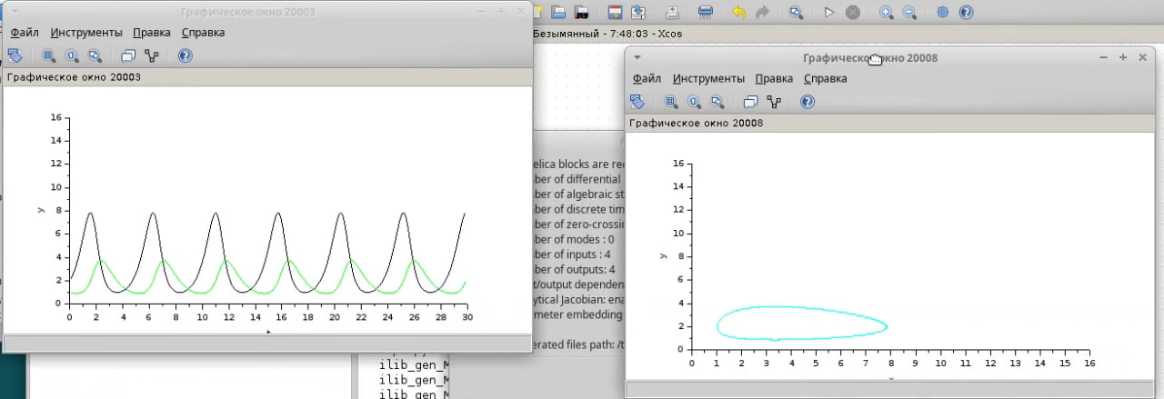
Результат второго моделирования представлен на рис (рис. [-@fig:012])

Slide 18
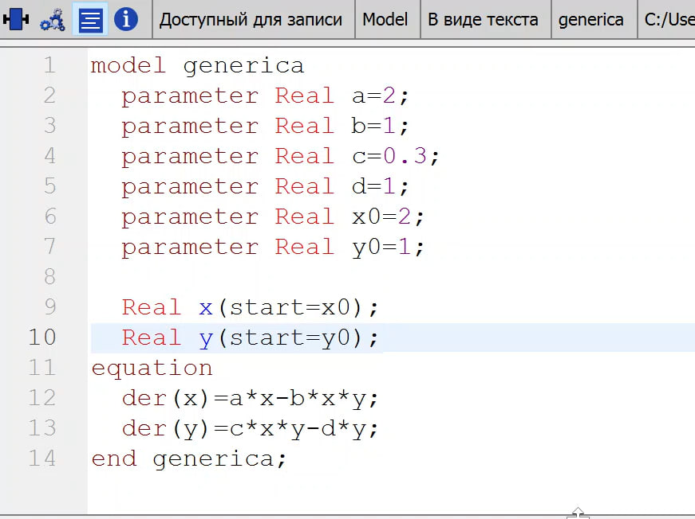
Реализовать модель “хищник-жертва” в OpenModelica
Реализуем модель «хищник – жертва» в OpenModelica. Построим графики изменения численности популяций и фазовый портрет.

Slide 19
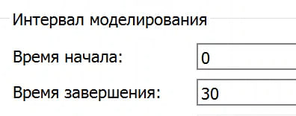
Выполним симуляцию, поставим конечное время 30с. Получим график изменения численности хищников и жертв (рис. [-@fig:014]), а также фазовый портрет (рис. [-@fig:015]).

Slide 20
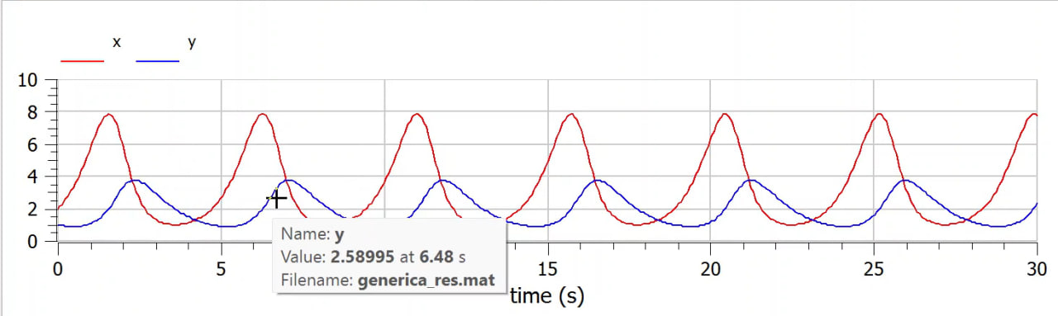
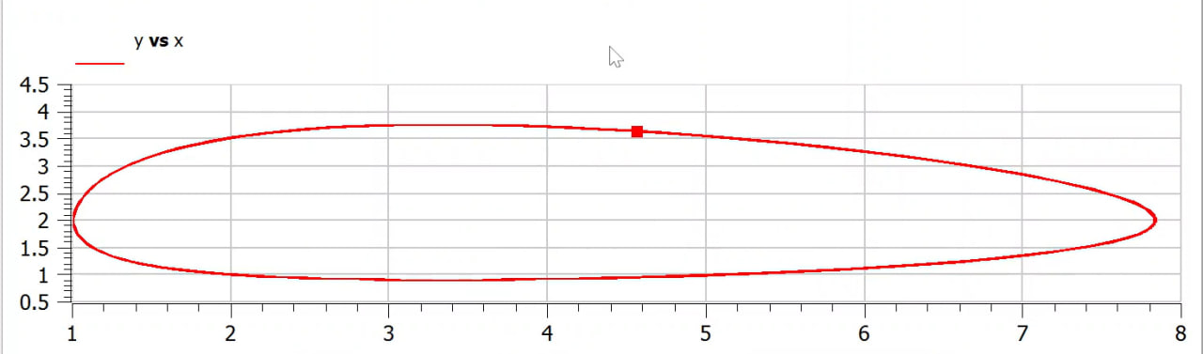

Slide 21
Вывод
В процессе выполнения данной лабораторной реализована модель “хищник-жертва” в xcos.

